Slide 1
第一章 第一讲 了解 RISC-V

Slide 2
1. 计算机硬件组成及指令集架构
2. RISC-V的历史
3. RISC-V当今发展态势

Slide 3
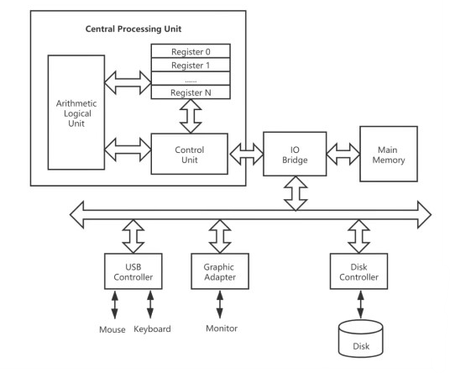
计算机的硬件组成
Notes:
在正式了解risc-v之前，我们不妨先来了解一下现代计算机的硬件组成
（带领大家了解）
CU单元：控制单元 ALU：逻辑计算单元 寄存器（CPU框内右上）

Slide 4
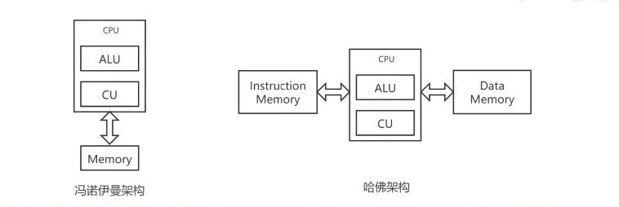
计算机的硬件组成
Notes:
冯·诺伊曼结构（英语：Von Neumann architecture），也称冯·诺伊曼模型（Von Neumann model）或普林斯顿结构（Princeton architecture），特点是 指令和数据不加区别的存储在存储器中，经由一个总线传输。优点是总线开销小，控制逻辑更简单，缺点是执行效率较低。
哈佛架构（英语：Harvard architecture） 特点是将程序指令和数据分开存储，优点是执行效率较高，缺点是总线开销更大，逻辑控制实现更加复杂。

Slide 5
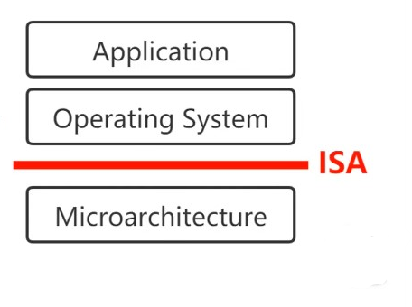
RISC-V ISA介绍
指令集架构（英语：Instruction Set Architecture，缩写为ISA），又称指令集或指令集体系。
定义了：
基本数据类型
指令集，寄存器
寻址模式，存储体系
中断，异常处理
外部I/O

Slide 6
指令集架构的分类
CISC 复杂指令集 (Complex instruction set computer) | RISC 精简指令集 (Reduced instruction set computer)
针对特定的功能实现特定的指令，导致指令数目多，但生成的程序长度相对较短。 | 只定义常用指令，对复杂的功能采用常用指令组合实现，这导致指令数目比较精简，但生成的程序长度相对较长。
Notes:
目前RISC和CISC是实际应用中也有相互融合态势

Slide 7
指令集架构的常见产品
CISC 复杂指令集 (Complex instruction set computer) | RISC 精简指令集 (Reduced instruction set computer)
Intel X86 AMD64 | IBM Power ARM MIPS RISC-V

Slide 8
RISC的历史
RISC的历史可追溯到1980年。
在此之前，人们觉得简单的计算机可能会有用，但是没有很多人去阐述其设计原则。这种简单而有效的计算机一直都是学术界的兴趣。
Notes:
精简指令集计算机（英语：reduced instruction set computer，缩写：RISC）或简译为精简指令集 学术界的学者们为了出版第一版的《计算机体系结构：定量方法》 于1990年订立了RISC指令集DLX。
大卫·帕特森 (David Patterson)是其中一位作者，后来协助RISC-V的开发。
但是DLX只用于教育用途，学术界和业余爱好者使用FPGA（现场可编程门数组）来实做它，但并没有获取商业运用。
版本2及更早版本的ARM CPU具有公共域指令集，并且仍有GCC的支持，而GCC是一个受欢迎且免费的软件编译器。该ISA有三个开源内核，但尚未制造。

Slide 9
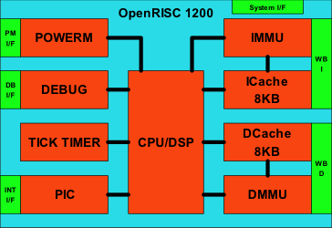
RISC的历史
OpenRISC是一款基于DLX的开源ISA，并且具有相关的RISC设计。它完全支持GCC并且有实做在Linux上。但是它很少有商业上的实做。
直到2018年下半年SiFive公司10月推出正式产品。

Slide 10

RISC-V的历史
2010年，加州柏克莱分校的Krste Asanović 教授和研究生 Yunsup Lee 和 Andrew Waterman 于 2010 年 5 月确立了 RISC-V 指令集。

Slide 11
RISC-V的得名
RISC-V 是如何得名的？ RISC 部分相当明显，但为什么它是数字 5，为什么用罗马数字表示？
选择 RISC-V 这个名称来代表加州大学伯克利分校的第五个主要 RISC ISA 设计
Notes:
RISC 部分相当明显，但为什么它是数字 5，为什么用罗马数字表示？ 答案就在 ISA 规范本身介绍的脚注中：

Slide 12
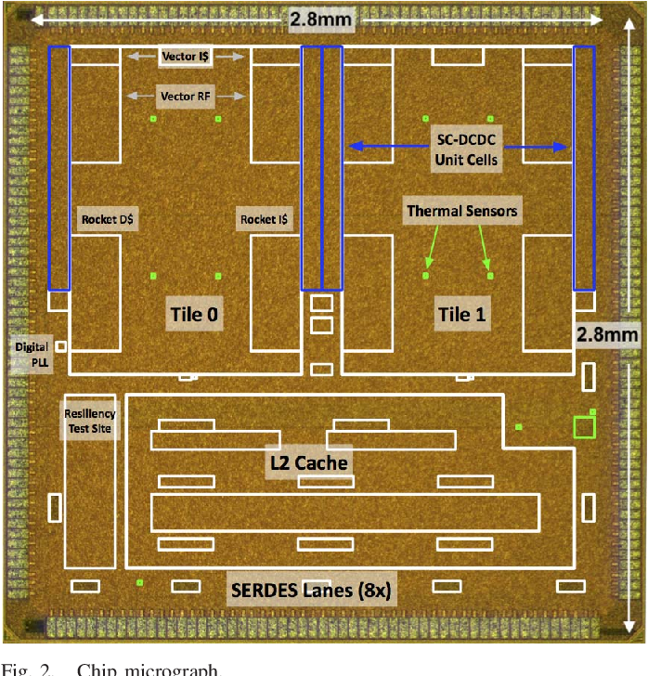
RISC-V的历史
RISC-V 里程碑是 2011 年 28nm FDSOI RISC-V 芯片的首次流片。
第一次 RISC-V 研讨会于 2015 年 1 月举行。
RISC-V 基金会于当年晚些时候启动，有 36 名创始成员。

Slide 13
RISC-V的历史
2020年3月，RISC-V国际协会在瑞士注册成立。
RISC-V International 作为非营利性会员组织，对产品或服务不保持任何商业利益。美国对 RISC-V 没有任何出口限制，遵守了所有美国法律。此举并未规避任何现有的限制，而是减轻了未来的不确定性。
Notes:
对于

Slide 14
RISC-V的特点
简单
清晰的分层设计
模块化
稳定
社区化

Slide 15
RISC-V对比主要竞争对手的特点
 | 授权形式 | 二次开发（架构层面） | 对华策略
RISC-V | 免费，开放 | 无需授权（同时修改后可选不开源） | 开放 随意取用
ARM | 使用层级授权 内核层级授权 架构/指令集层级授权 | 仅限 架构/指令集层级授权 | 受美国限制，清单企业无法获取最新技术
Notes:
趣事（下一页）

Slide 16
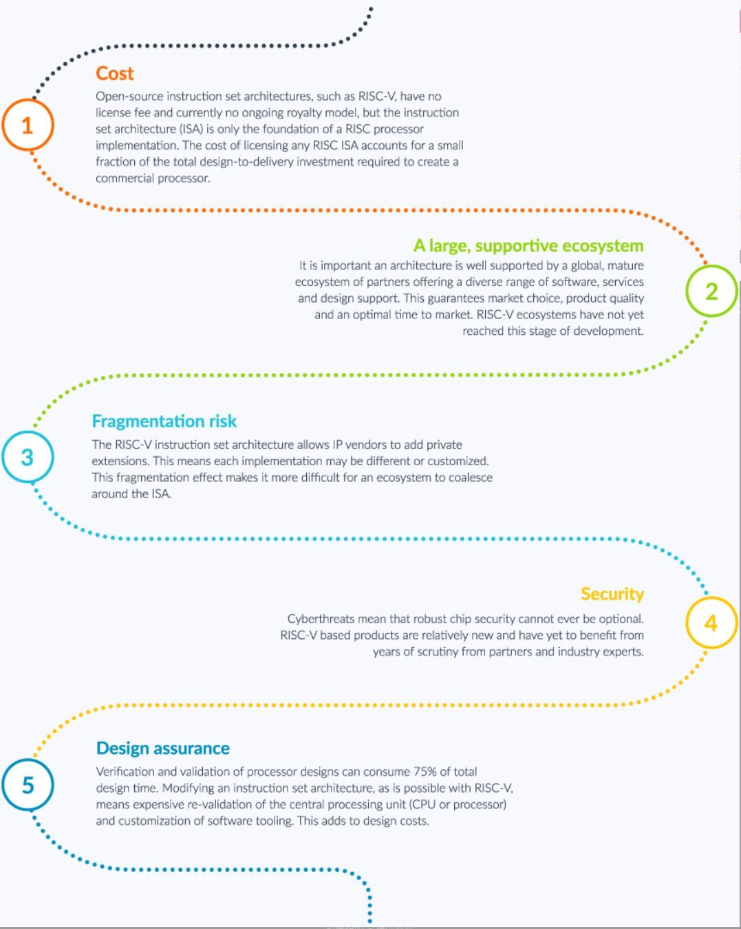
奇闻趣事
Arm 虽然近来在 PC 与服务器市场有所斩获，但在其传统独霸的嵌入式领域却遇到了严苛的挑战，那就是最近几年相当火热的 RISC-V 架构。
为了确保市场，Arm 几乎已经做了所有可能做的努力，但仍旧改变不了客户转向 RISC-V 的心，于是，Arm 做了一件令业界相当讶异的事，那就是2018年 6 月底创立了 一个名叫 riscv-basics.com 的网站。
Notes:
主要内容 抨击 RISC-V 但是随后在一片骂声中关闭
网站内容以及对比见后文 由此继续介绍RISC-V优点

Slide 17
RISC-V对比主要竞争对手的特点
成本：Arm 认为，虽然 RISC-V 核心指令集是免费的，但从设计工具、周边 IP 到制造服务等，没有一项是免费的，ISA 部分的成本其实影响不大。
生态：作为新架构，RISC-V 不仅缺乏市场验证，也没有足够的软硬件设计支持工具。
碎片化：RISC-V 容许设计者增加自有的指令集扩展，这将导致软件可能必须针对不同的扩展进行支持工作，越多开发者支持，就越可能加剧这种状况，而这就是碎片化。
安全性：包含 Arm 在内的主流处理器架构在前些时间都遭遇了设计上的漏洞等安全性问题，而作为新创的架构，RISC-V 在应对这方面的风险时，可能就无法有效处理。
设计验证：一般处理器在设计时都必须针对所有指令集进行庞大的验证工作，确保执行不会出错，但作为可以让开发者自行更动指令集的架构，RISC-V 可能带给芯片设计公司伴随着设计弹性而来的更大风险。

Slide 18
成本：Arm 认为，虽然 RISC-V 核心指令集是免费的，但从设计工具、周边 IP 到制造服务等，没有一项是免费的，ISA 部分的成本其实影响不大。
成本：RISC-V 的最大优点是架构的可定制性，相较之下，Arm 不允许客户在基础架构授权下自定义核心，Arm 虽然也提供可定制的架构授权服务，但是成本非常高，甚至高过周边所有 IP 的组合，并非如 Arm 所言仅占处理器的一小部分。

Slide 19
生态：作为新架构，RISC-V 不仅缺乏市场验证，也没有足够的软硬件设计支持工具。
生态：Arm 在发展初期同样也苦于生态的不成熟，若以老前辈的身份指责后进者不成熟，其实是有争议的，而且开源社区与各大软硬件公司都相当支持 RISC-V 的发展，若操作系统成熟，那么新进架构快速和现有生态接轨，甚至追上 Arm 生态，也不是不可能的事情。

Slide 20
碎片化：RISC-V 容许设计者增加自有的指令集扩展，这将导致软件可能必须针对不同的扩展进行支持工作，越多开发者支持，就越可能加剧这种状况，而这就是碎片化。
碎片化：RISC-V 都必须遵守共有的 40 条基本指令集，确保基本的兼容性，况且 Arm 本身也容许包含 NVIDIA、苹果、高通等采用架构授权的客户增加自有的指令，而 Arm 过去也针对自己的架构设计了多种 ISA（ARM V6 / 7 / 8，Thumb1，Thumb2，ThumbEE，Jazelle，ARM V8，V8-M，NVIC / VIC / GICv2 / 3/4... 等，以及包含 DSP / NEON / VFP / SVE 等指令集变体），甚至比开源社区更复杂，因此，Arm 所指责的状况也同样会发生在自己身上。

Slide 21
安全性：包含 Arm 在内的主流处理器架构在前些时间都遭遇了设计上的漏洞等安全性问题，而作为新创的架构，RISC-V 在应对这方面的风险时，可能就无法有效处理。
安全性：Arm、Intel、AMD 等传统处理器大厂都未能幸免于处理器安全漏洞问题，要以此议题质疑 RISC-V 同样也站不住脚。而 Linux 设计大神 Linus 则曾表示，安全漏洞基本上只是臭虫，难免都会发生，能修正就好。

Slide 22
设计验证：一般处理器在设计时都必须针对所有指令集进行庞大的验证工作，确保执行不会出错，但作为可以让开发者自行更动指令集的架构，RISC-V 可能带给芯片设计公司伴随着设计弹性而来的更大风险。
设计验证：开发处理器主要是针对不同应用，因此考量点也有不同，比如说，MIPS、X86 很早就推出多线程工作模式，但 Arm 直到今日还不支持这种已经是主流的系统架构，而对于这种功能上的缺失，Arm 并不会因个别客户的要求而有改变，另外，针对架构改变后的验证，其相关的验证工具套件都已经很成熟，也不是 X86 或 Arm 架构所独有。

Slide 23
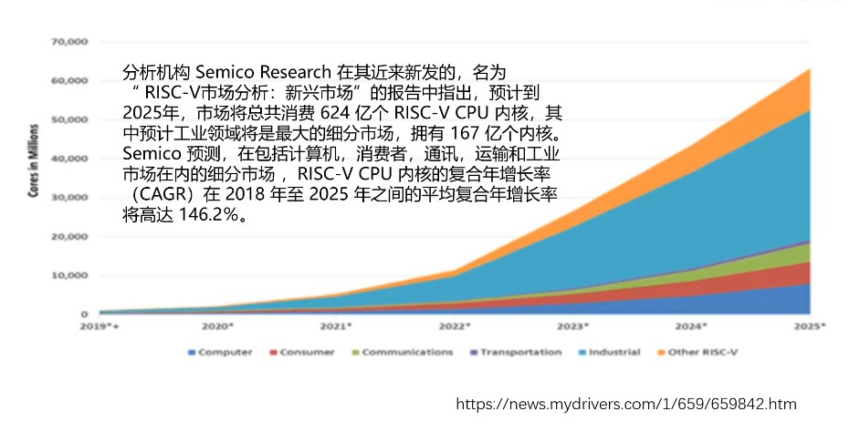

Slide 24
作为一种指令集架构，RISC-V 本身并不像软件一样是“开源”的，因为 ISA 不是由源代码构成的。然而，它是一个开放的规范，它是在知识共享许可下发布的。
许多 RISC、MIPS 和其他设计已经不同程度地“开放”。 2005 年，Sun Microsystems 开放了 SPARC 架构，在 GNU 许可证 下创建了 OpenSPARC 项目。 OpenRISC 项目在较宽松的 GNU 公共许可证下通过 OpenCores 社区提供 32 位和 64 位内核，这比 GPL 的限制要少一些。 Wave Computing 拥有的 MIPS 架构是根据“开放使用”许可提供的。
Notes:
重要说明

Slide 25
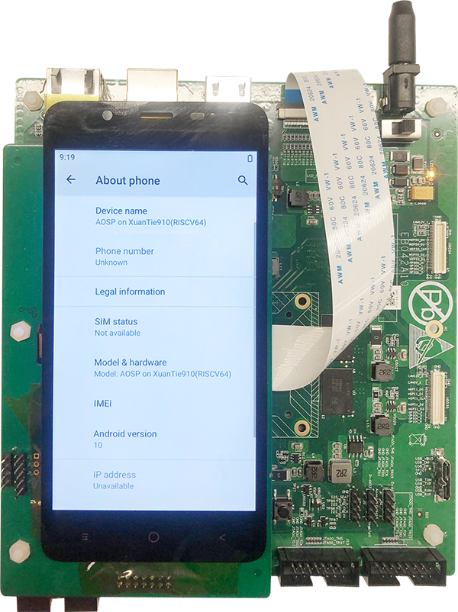
RISC-V在中国
阿里巴巴旗下半导体公司平头哥发布了它的首款 RISC-V 处理器“玄铁 910”（XuanTie910）。
阿里巴巴称它是目前性能最强的 RISC-V 处理器，支持16核，主频 2.5GHz，单核性能达到 7.1 Coremark/MHz
是业界首个实现每周期 2 条内存访问的 RISC-V 处理器；二是它基于 RISC-V 扩展了 50 余条指令，系统性增强了 RISC-V 的计算、存储和多核等方面能力。

Slide 26
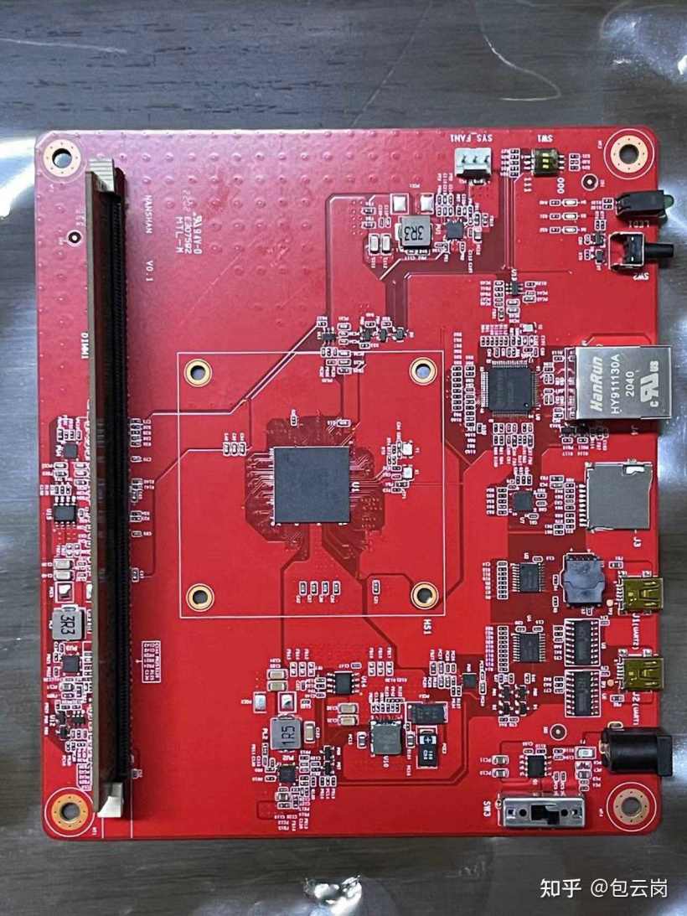
RISC-V在中国
中国科学院计算所在2020年发布“香山”高性能RISC-V处理器开源项目，香山以Chisel硬件描述语言开发。
第一版“雁栖湖架构”使用台积电的28nm制程，工作频率为1.3GHz。

Slide 27
Thanks

